Slide 1
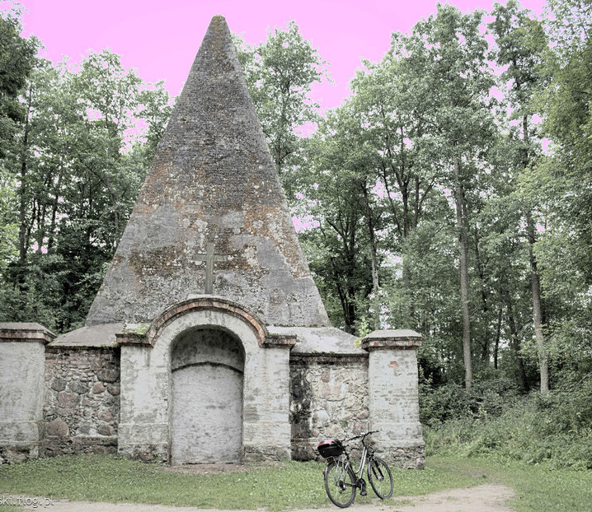
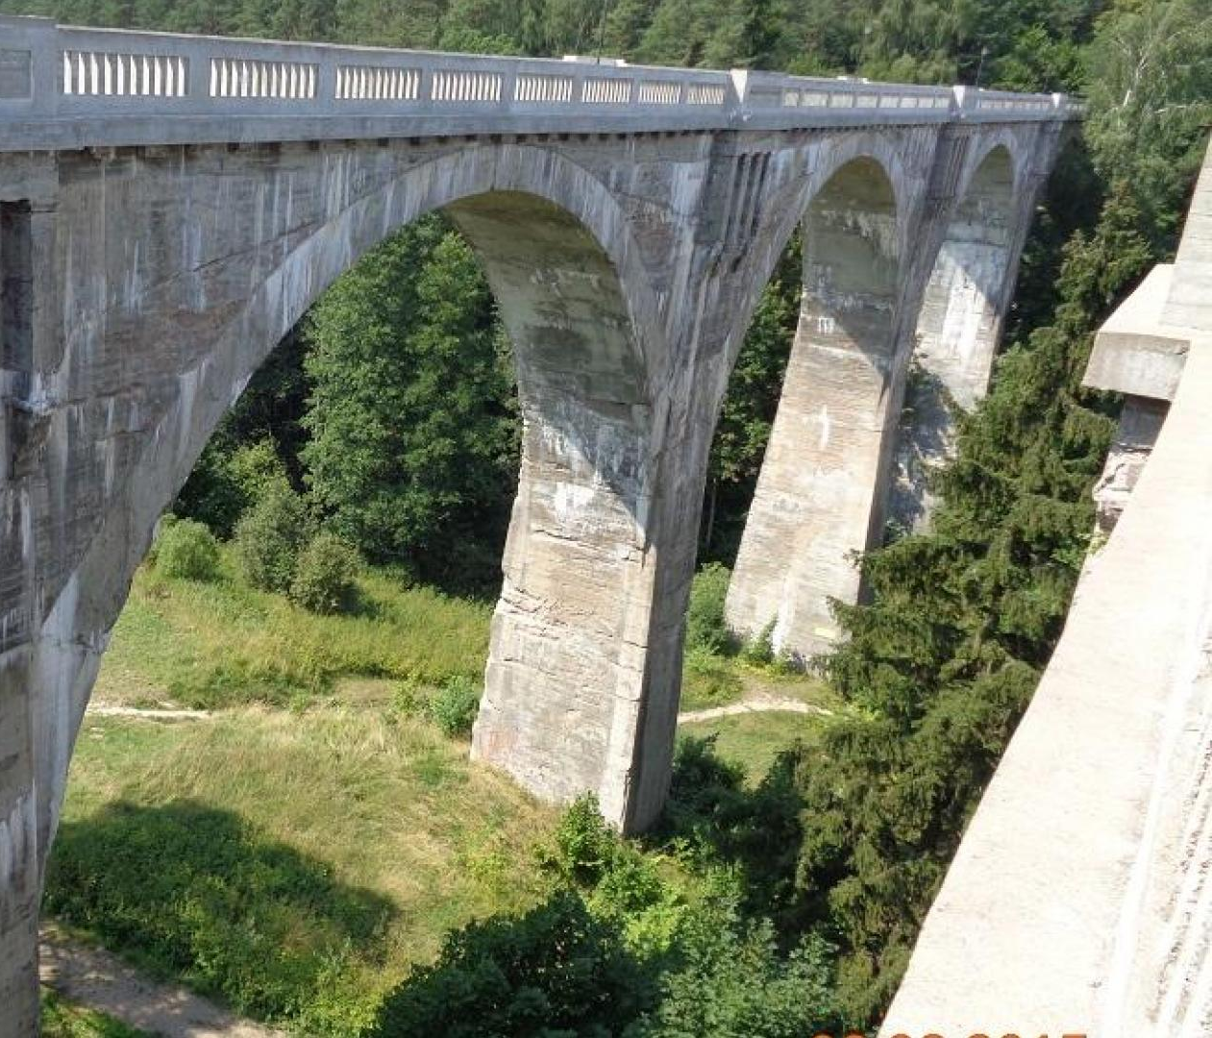
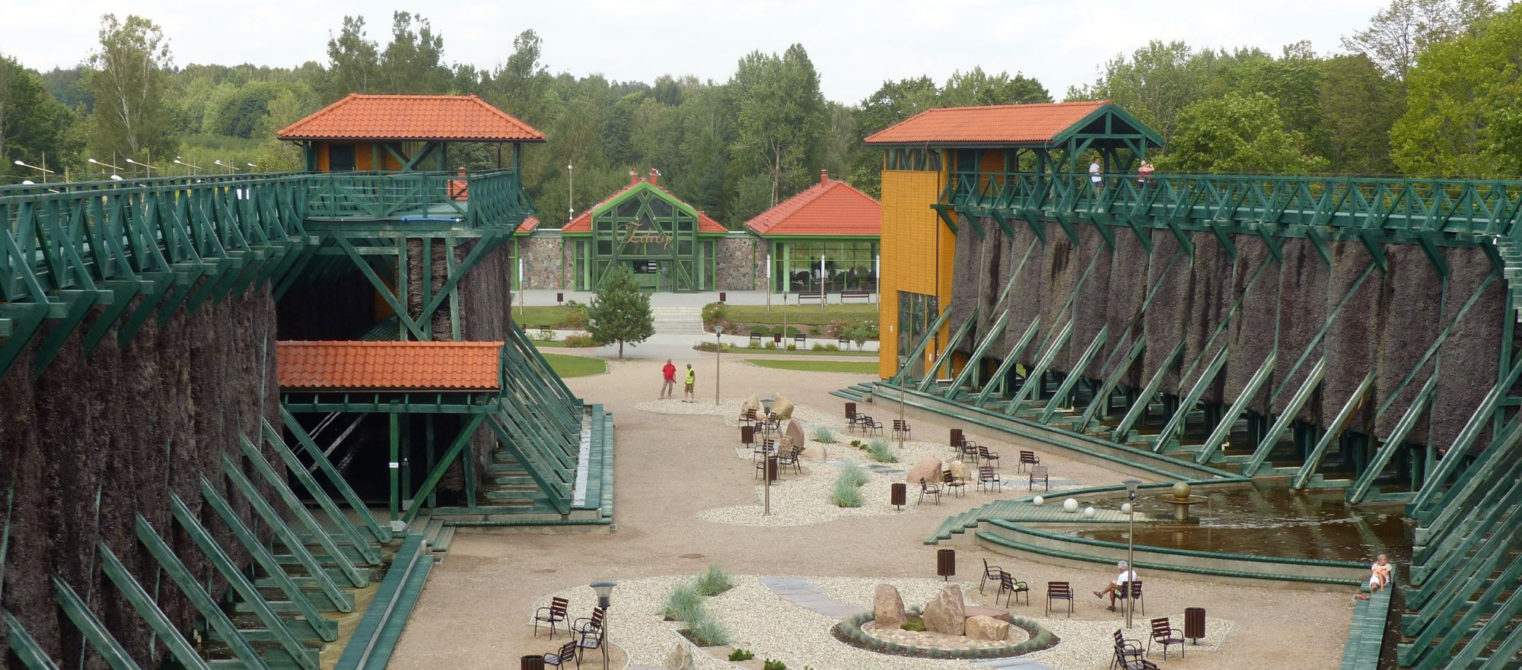
INFORMACJA
Z PRZEBIEGU LETNIEGO SEZONU TURYSTYCZNEGO
Gołdap 2021 r.

Slide 2
Wypoczynek dzieci i młodzieży zgłoszony w elektronicznej bazie wypoczynku Ministerstwa Edukacji i Nauki na terenie powiatu gołdapskiego w okresie od 27.06-31.08.2021 r.
FORMY WYJAZDOWE - 8 TURNUSÓW/ skontrolowano 6 turnusów
1. Wypoczynek w obiektach hotelarskich lub innych obiektach w których świadczone są usługi hotelarskie - 5 turnusów
2. Wypoczynek w obiektach używanych okazjonalnie do wypoczynku - 1 turnus
3. Obozy pod namiotami bez stałej infrastruktury komunalnej - 2 turnusy
FORMY W MIEJSCU ZAMIESZKANIA - 5 TURNUSÓW/ skontrolowano 4 turnusy
Liczba uczestników wypoczynku 522 osoby ( w 2020 r. - 466 osób)

Slide 3
Wypoczynek dzieci i młodzieży
Liczba kontroli – 15
Liczba turnusów, w których stwierdzono uchybienia i nieprawidłowości natury sanitarno- higienicznej – 1
Nieprawidłowości i usterki dotyczyły: braku wydzielonej, zadaszonej stołówki, braku wydzielonej i zadaszonej kuchni, braku stanowiska do mycia menażek (menażki i ręce myte były w tym samym punkcie), braku stanowiska do mycia i wyparzania sprzętu, braku określonego jadłospisu, braku wydzielonego magazynu na przechowywanie żywności. Ponadto teren obozu był nieskoszony, w namiotach bezpośrednio na ziemi znajdowały się materace do spania, brak było wydzielonego miejsca do przechowywania odzieży, plecaków. Namioty znajdują się w sąsiedztwie połamanych drzew.

Slide 4
Wypoczynek dzieci i młodzieży
Podjęte decyzje: PPIS w Gołdapi wydał decyzję z rygorem natychmiastowej wykonalności nakazującą usunięcie stwierdzonych uchybień. Za stwierdzone nieprawidłowości ukarano osobę odpowiedzialną grzywną w drodze mandatu karnego w wysokości 200,00 zł.
Przeprowadzono rozmowę z kierownikiem obozu, w której wyjaśniono przyczynę podjętych czynności.
Wydane zalecenia: Ustalono z kierownikiem obozu, iż uczestnicy obozu harcerskiego będą korzystali z żywienia cateringowego do czasu zapewnienia odpowiednich warunków w zakresie bezpieczeństwa żywności i żywienia na obozie.

Slide 5
Działania w zakresie promocji zdrowia i oświaty zdrowotnej
W placówkach wypoczynku dzieci i młodzieży przeprowadzono zajęcia edukacyjne oraz przekazano materiały edukacyjne. Działania realizowane były wspólnie z funkcjonariuszami Komendy Powiatowej Policji w Gołdapi.
Tematy poruszana podczas spotkań:
Profilaktyka Covid-19
Profilaktyka chorób odkleszczowych
Profilaktyka zatruć pokarmowych
Profilaktyka zatruć grzybami
Zasady zdrowego odżywiania się
Profilaktyka wścieklizny
Profilaktyka bąblowicy
Profilaktyka nadmiernej ekspozycji na promieniowanie UV
Zasady bezpiecznego zachowania podczas burzy, upałów, nad wodą i w lesie.
Profilaktyka poparzeń barszczem Sosnowskiego
Profilaktyka stosowania środków psychoaktywnych

Slide 6
Obiekty użyteczności publicznej w sezonie letnim skontrolowano 155 obiektów użyteczności publicznej
Ustępy publiczne – 3 kontrole
Dworzec autobusowy - 1 kontrola
Parking -1 kontrola
Stacje paliw - 4 kontrole
Środki transportu publicznego - 1 kontrola
Obiekty noclegowe całoroczne – 9 kontroli
Obiekty noclegowe sezonowe – 2 kontrole
Gospodarstwa agroturystyczne - 48 kontroli
Place zabaw, obiekty sportowe - 85 kontroli
Plaże - 1 kontrola

Slide 7
Kąpielisko
W sezonie letnim na terenie powiatu gołdapskiego funkcjonowało jedno kąpielisko.
Wzorem lat ubiegłych zorganizowane zostało pod nazwą: Plaża Miejska OSiR, Promenada Zdrojowa 14, 19-500 Gołdap
Długość linii brzegowej - 50m
Sezon kąpielowy 01/07/2021 - 31/08/2021
Godziny otwarcia 10:00 - 18:00
Akwen Jezioro Gołdap

Slide 8
Kąpielisko
Data oceny | Ocena | E. coli | Enterokoki | Data następnego badania
16/08/2021 | Woda przydatna do kąpieli | 126 | 63
05/08/2021 | Woda przydatna do kąpieli | 270 | 12 | 10/08/2021
26/07/2021 | Woda przydatna do kąpieli | 15 | 2 | 27/07/2021
28/06/2021 | Woda przydatna do kąpieli | 15 | 17 | 13/07/2021

Slide 9
Działania pionu żywieniowego
Obiekty żywnościowo-żywieniowe kontrolowane są przez organy Państwowej Inspekcji Sanitarnej przez cały rok, zgodnie z opracowanym i zatwierdzonym planem pracy.
Pod stałym nadzorem znajdują się zakłady produkcyjne, obiekty obrotu żywnością, obiekty żywienia zbiorowego otwartego, obiekty żywienia zbiorowego zamkniętego, suplementami diety oraz materiałami i wyrobami do kontaktu z żywnością.

Slide 10
Działania w zakresie bezpieczeństwa żywności– w sezonie letnim skontrolowano 82 obiekty żywnościowo-żywieniowe
6 obiektów żywienia zbiorowego zamkniętego,
27 zakładów żywienia zbiorowego otwartego,
35 obiektów obrotu żywnością,
13 zakładów produkcji żywności,
1 zakład obrotu materiałami i wyrobami przeznaczonymi do kontaktu z żywnością.

Slide 11
Działania w zakresie bezpieczeństwa żywności– w sezonie letnim przeprowadzono 101 kontroli obiektów żywnościowo-żywieniowych
- kontrole sanitarne kompleksowe w zakresie oceny zgodności prowadzonej działalności z przepisami prawa żywnościowego - 42
- kontrole sanitarne tematyczne - 23
- kontrole sprawdzające usunięcie stwierdzonych uchybień -16
- kontrole interwencyjne wynikające z wniesionych informacji konsumentów – 3
- kontrole doraźne pod kątem obecności w obrocie produktów kwestionowanych ze względu na niewłaściwą jakość zdrowotną -17

Slide 12
Działania w zakresie bezpieczeństwa żywności
Podczas przeprowadzanych czynności kontrolnych w 13 obiektach stwierdzono niezgodności z obowiązującymi przepisami prawa.
Podjęte postępowania:
mandatowe: 6 na kwotę 1400 zł
wydane decyzje płatnicze: 25 na kwotę 1912 zł
wydane decyzje administracyjne: 29
wydane upomnienia: 3
tytuły wykonawcze: 3
nałożone grzywny: 0

Slide 13
DZIĘKUJĘ ZA UWAGĘ
mgr inż. Grażyna Mentel
Państwowy Powiatowy Inspektor Sanitarny w Gołdapi

